Slide 1

T
CUAI CV 프로젝트 2팀
2025.11.11
발표자 : 오석준

Slide 2
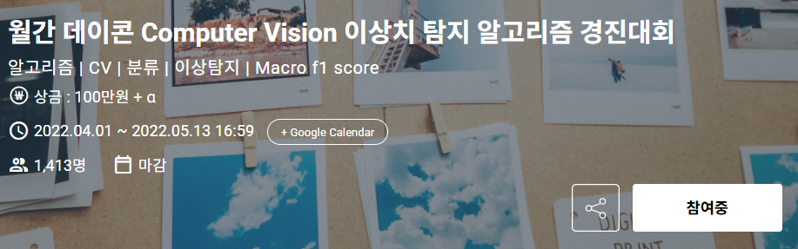
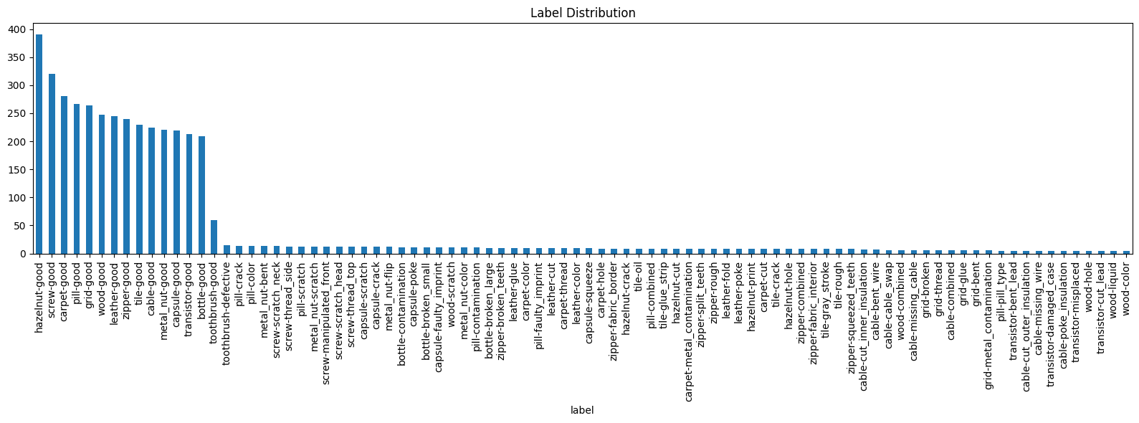
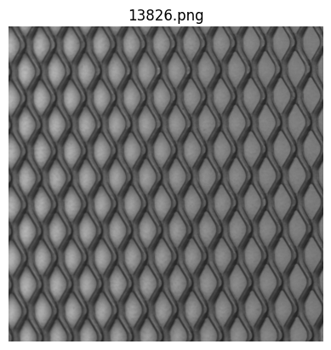
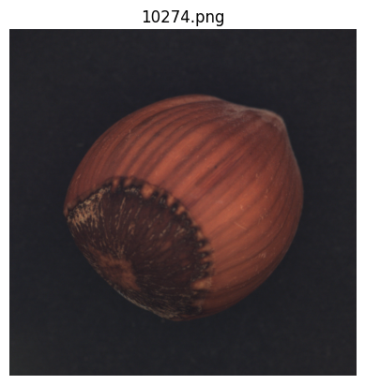
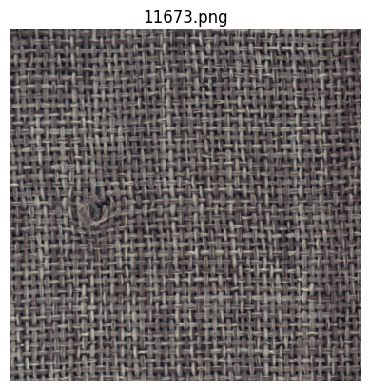

Slide 3
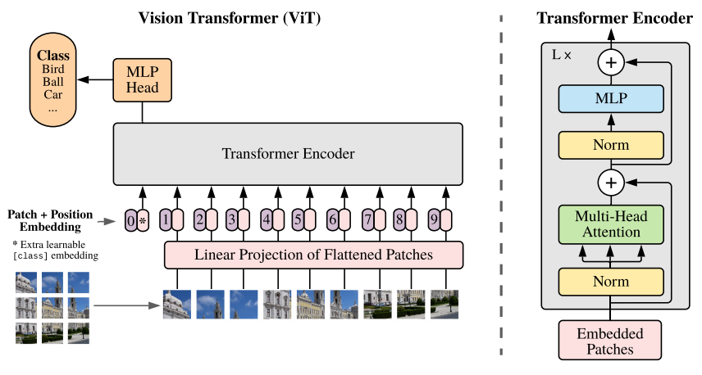
# Hugging Face ViT feature extractor + Stratified K-Fold LR
#EfficientNet-b0 feature extractor + Stratified K-Fold LR
1. 파일 경로(상대>절대) 수정
2. 데이터 증강 및 전처리 사용(Resize, RandomResizedCrop, CenterCrop, ColorJitter, Normalize)
3. 클래스 가중치 사용(클래스 불균형 보정)
4. img_size를 320으로 상향
5. K-Fold(5-fold 사용)
6. TTA(Test-Time Augmentation) 사용

Slide 4
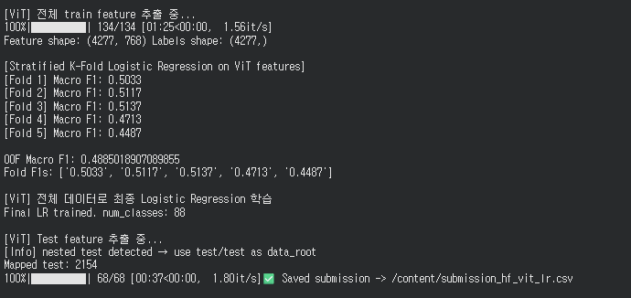
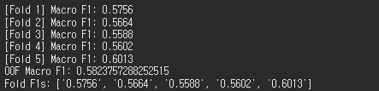
# Hugging Face ViT feature extractor + Stratified K-Fold LR
#EfficientNet-b0 feature extractor + Stratified K-Fold LR
Pre trained 모델 한계가 있는 것 같음.. 학습 필요

Slide 5
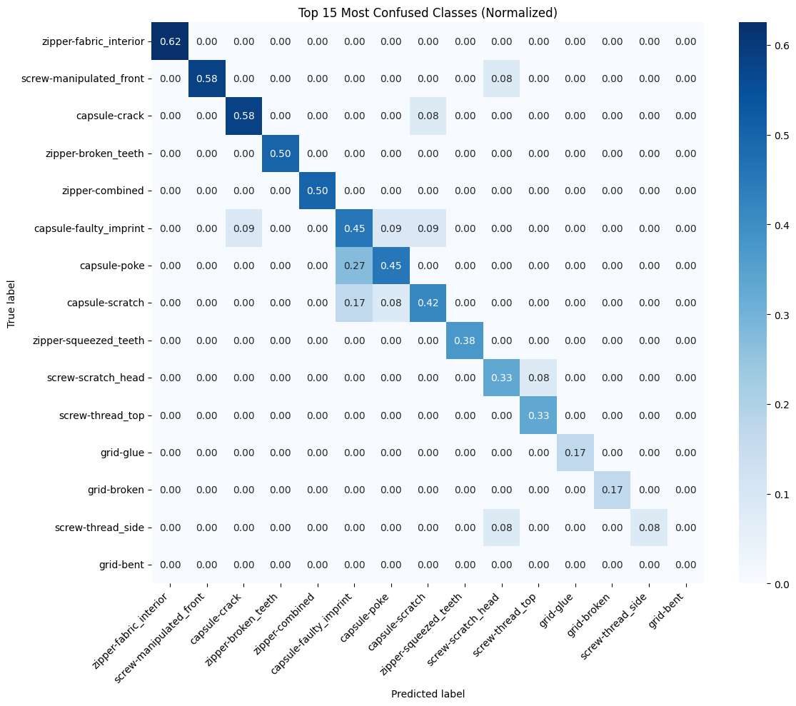
# Hugging Face ViT
# 30 Epoch,
optimizer : AdamW, learning rate=2e-5, weight_decay=1e-4

